Slide 1
مبادرة الملاعب للمنطقة الغربية (عسير - جازان - جدة)
مدير المشروع : المهندس يزيد آل رقبة
26/03/2026 | تاريخ تسليم الموقع | شركة البروفاست المحدودة | مقاول المشروع
4,217,286.66 ريال | إجمالي قيمة المصروف شامل ضريبة القيمة المضافة | 39,097,455 ريال | قيمة العقد شامل ضريبة القيمة المضافة
لا يوجد | الحاجة لأوامر تغيير | 0 | عدد أوامر التغيير
10 شهر | مدة المشروع المستهدفة | 01 شهر | مدة المشروع التعاقدية
٢٠٢٦/٠١/٢٥ | تاريخ نهاية المشروع المستهدفة | ٢٠٢٦/٠١/٢٥ | تاريخ نهاية المشروع التعاقدية
70.26% | نسبة المدة المنقضية المستهدفة | 70.26% | نسبة المدة المنقضية التعاقدية
38.16% | نسبة إنجاز المشروع الفعلية | 45.96% | نسبة تقدم المشروع المخططة
46.89% | النسبة المستهدفة للربع القادم | -7.8% | نسبة الفرق بين المخطط والمنجز
حالة الإعتمادات الفنية (المخططات / المواد)
ITEM | Total | A | B | C | D | Processed | Remaining | Pending | %
Architectural / Civil | 144 | 22 | 88 | 31 | 3 | 144 | 0 | 0 | 98 %
Mechanical | 34 | 0 | 19 | 4 | 14 | 34 | 0 | 1 | 98%
Electrical | 80 | 0 | 57 | 20 | 3 | 80 | 0 | 0 | 100%
Material Approval | 189 | 6 | 137 | 42 | 4 | 188 | 0 | 0 | 98 %
التحديات والمعوقات | الأعمال الجارية
 | التوريدات تم توريد أعمدة الانارة وقواعد الاعمدة بموقع جدة ,وعسير . الاعمال المنفذة جاري أعمال الدفان للموقع العام والمشايات والمواقف في جميع المواقع . جاري أعمال تجهيز ارضية الملاعب لجميع المواقع . اعمال السيراميك وعزل الاسطح في الحمامات بجميع المواقع. . تم الانتهاء من حديد قاعدة القبة بجميع المواقع . اعمال تمديد كابلات وقواعد أعمدة الانارة بموقع جدة وعسيروجازان .
التحديات والدعم المطلوب
Confidential | مقيّد

Slide 2
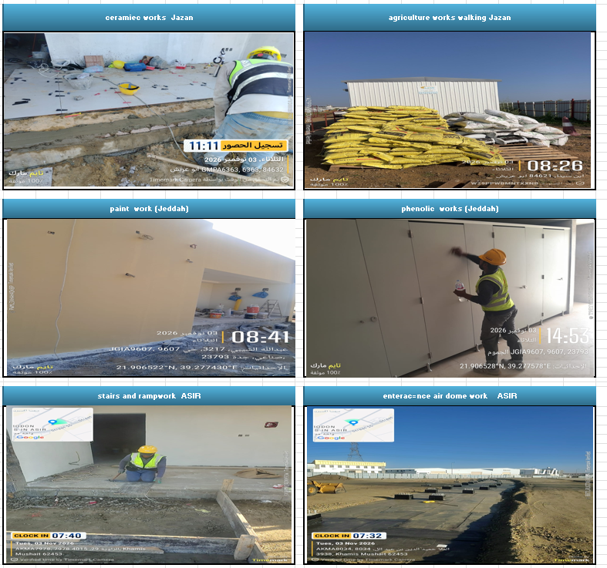
صور من المشروع
Confidential | مقيّد

